Slide 1


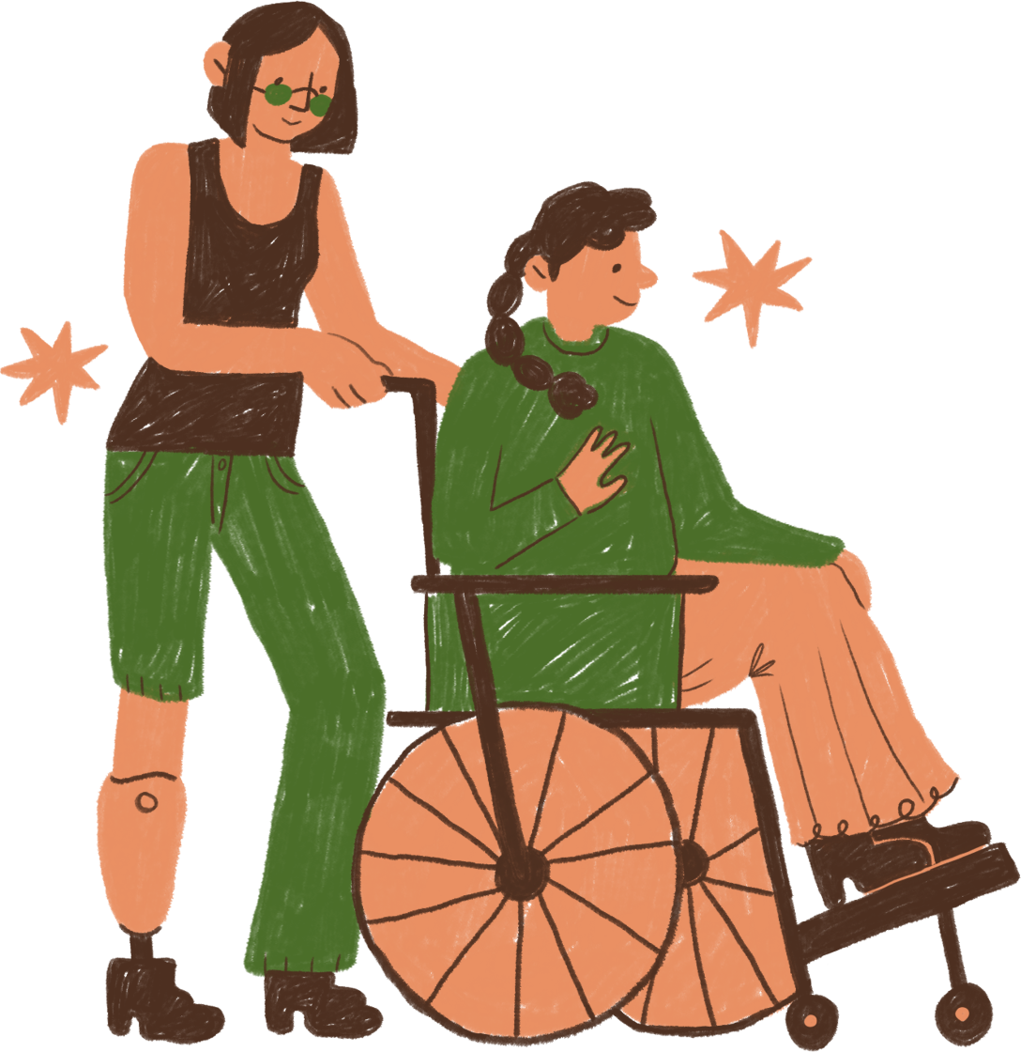
“ERiŞiLEBİLİRLİK HERKESİN HAKKI”
PES140 GÖNÜLLÜLÜK ÇALIŞMALARI
FATİH EMRE OĞAN
11.04.2025

Slide 2
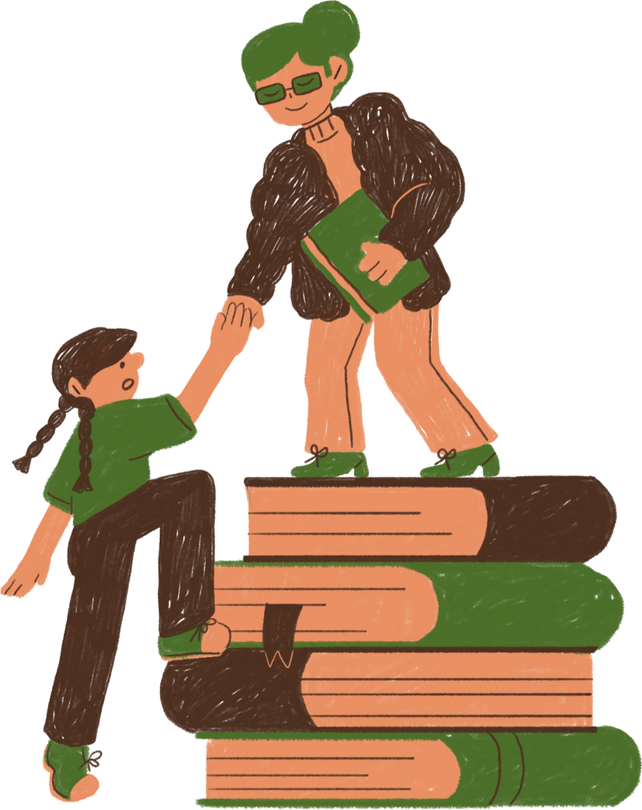
ERİŞİLEBİLİRLİK SORUNU
Spor salonları, gönüllülük dersi ve bazı öğretmen ofisleri binanın 1. katındadır.
Bu kata çıkmak için sadece merdiven bulunmaktadır.
Asansör veya başka bir erişim alternatifi mevcut değildir.
Tekerlekli sandalye kullanan bireyler bu alanlara ulaşamamaktadır.
Bu durum eğitimde, sporda ve iletişimde eşitliğin önüne geçmektedir.

Slide 3
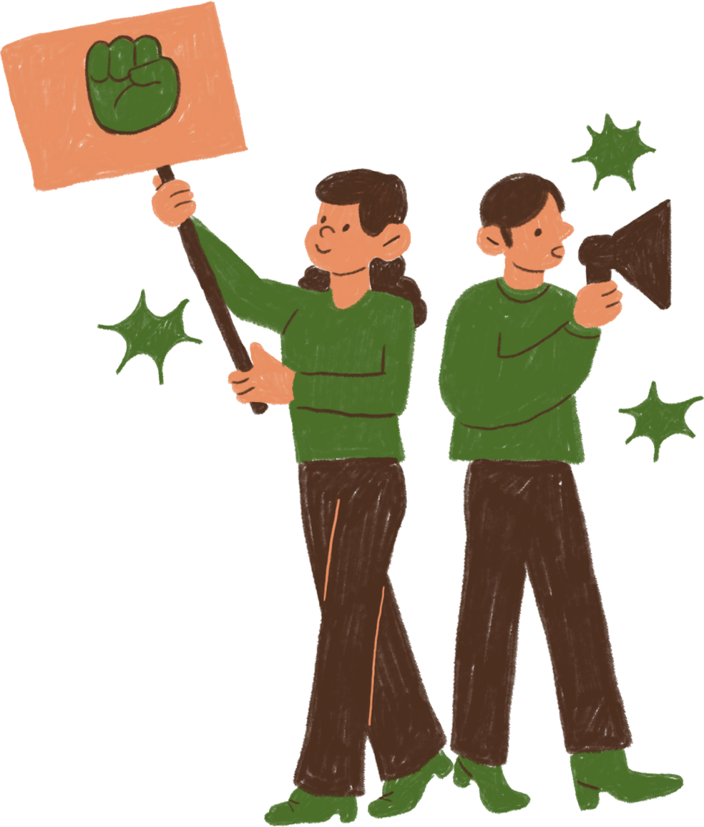
NEDEN BU PROJEYİ SEÇTİM?
FIZIKSEL PROBLEMLERI OLAN BIREYLERIN ERIŞIM SORUNLARINA DIKKAT ÇEKMEK ISTEDIM.
HERKESIN EĞITIM VE ETKINLIKLERE EŞIT KATILIM HAKKI OLMALI.
BU SORUNU KENDI GÖZLERIMLE GÖRDÜM VE ÇÖZÜM ÜRETMEK ISTIYORUM.
ERIŞILEBILIRLIK, TEMEL BIR HAK OLMALI, LÜKS DEĞIL

Slide 4
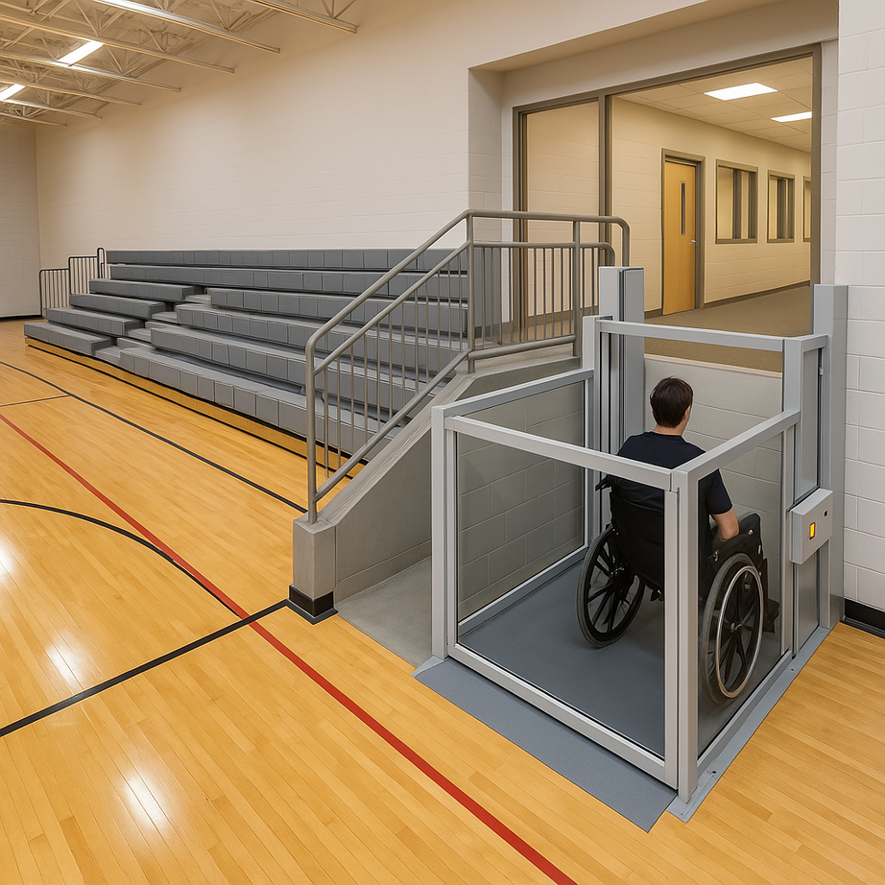
ÇÖZÜM ÖNERiLERi
ENGELSIZ BIREYLER IÇIN ASANSÖR KURULUMU
kata erişimi sağlayacak bir asansör ya da platform asansörü kurulabilir.
Böylece engelsiz bireyler bağımsız bir şekilde bu alanlara ulaşabilir

Slide 5
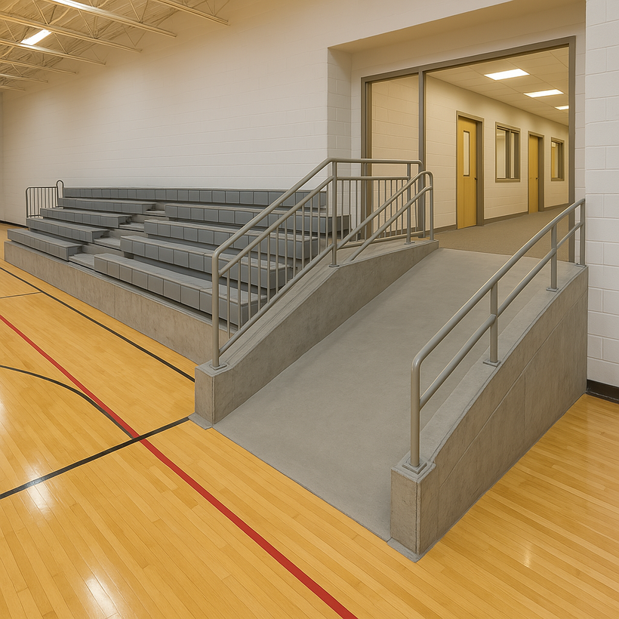
ÇÖZÜM ÖNERİLERİ
Engelsiz Bireyler için Rampa Kurulumu
Spor salonunun seyirci kısmı altında yer alan beton yapıya bir rampa entegre edilerek tekerlekli sandalye kullanan bireylerin üst kattaki dersliklere ve ofislere erişimi sağlanabilir.
Bu çözüm, fiziksel erişim sorununu ortadan kaldırarak eğitim ve etkinliklere katılımı mümkün kılar.

Slide 6
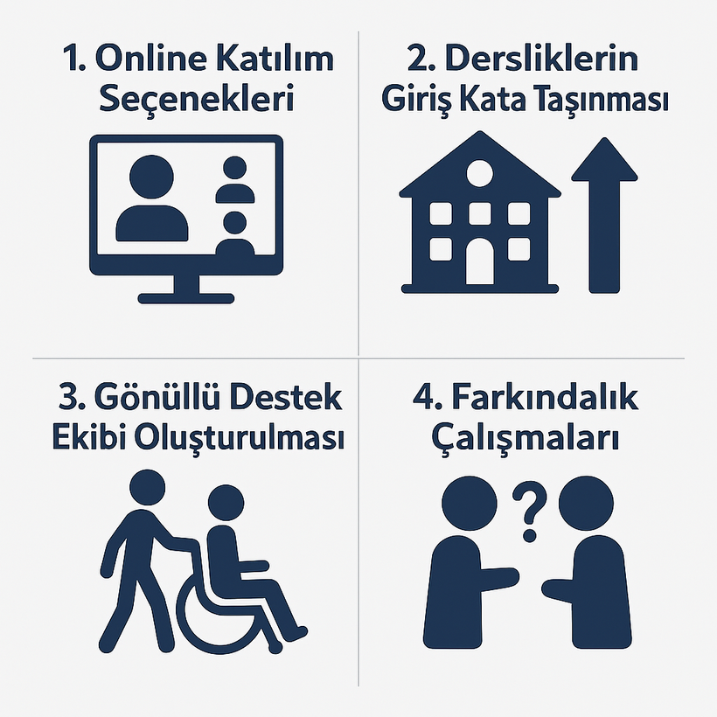
ÇÖZÜM ÖNERİLERİ
1. Online Katılım Seçenekleri
Dersler ve etkinlikler çevrim içi olarak da sunulabilir.
2. Dersliklerin Giriş Kata Taşınması
Geçici çözüm olarak bazı dersler giriş kata alınabilir.
3. Gönüllü Destek Ekibi Oluşturulması
Engelsiz bireylere yardımcı olacak gönüllü öğrenciler destek sağlayabilir.
4. Farkındalık Çalışmaları
Erişilebilirlik konusunda bilgilendirme ve empati etkinlikleri yapılabilir.

Slide 7
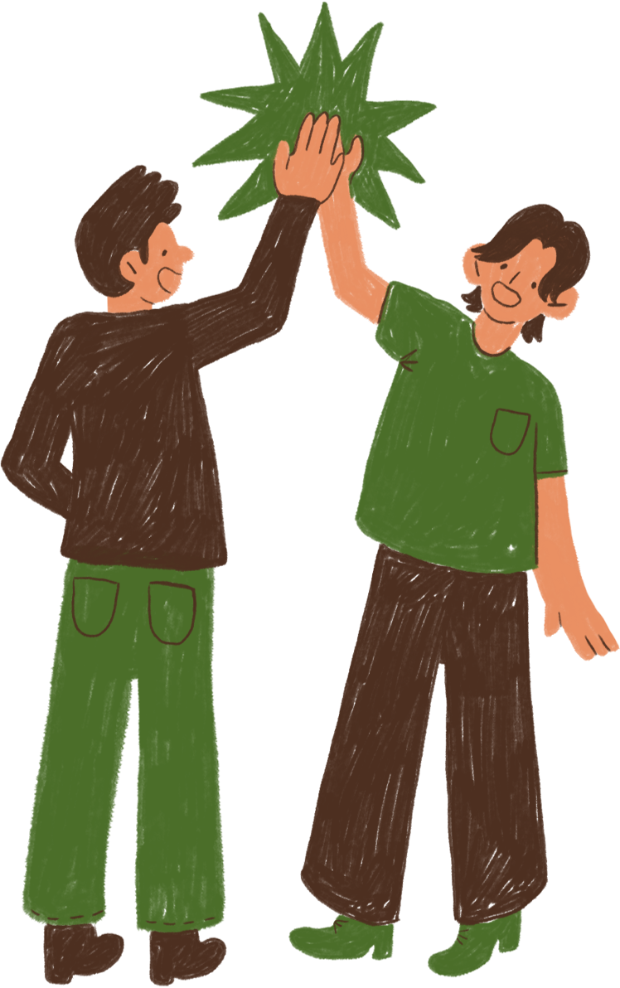
“ERIŞILEBILIRLIK HERKESIN HAKKI”
DİNLEDİĞİNİZ İÇİN TEŞEKKÜRLER
FATİH EMRE OĞAN

